Slide 1
Союз как часть речи
Анжелика Александровна Деобальд,
учитель русского языка и литературы МБОУ СОШ №19 г. Белово

Slide 2
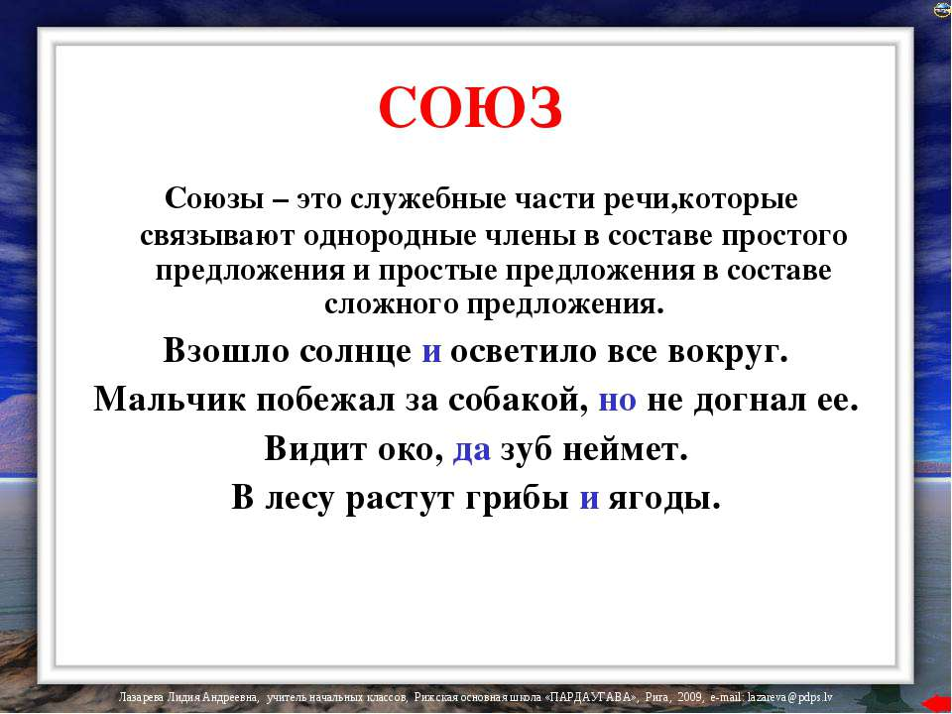

Slide 3
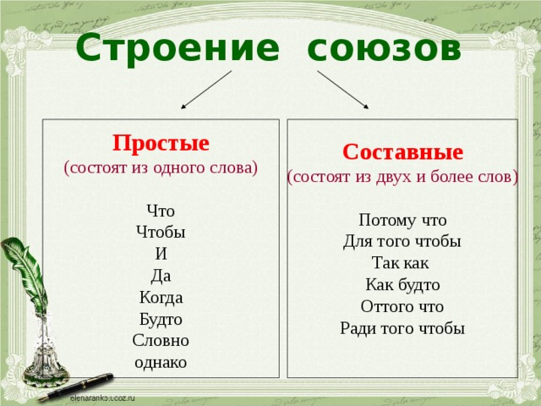

Slide 4
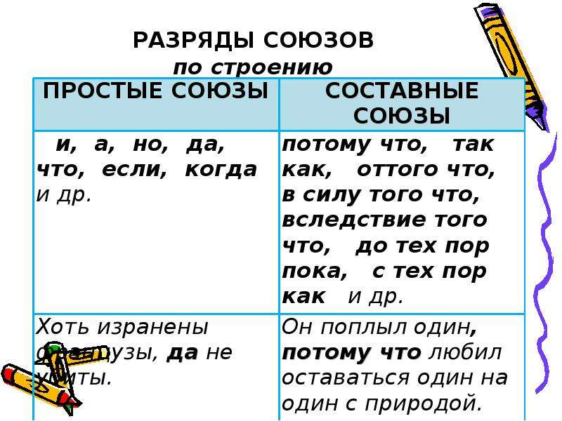

Slide 5
Спишите, вставляя, где нужно, пропущенные буквы и расставляя недостающие знаки препинания. Подчеркните грамматические основы. Обозначьте союзы. Определите строение союзов.
1.Ш..лестят зелёные с..рёжки и г..рят задумчивые росы. (С. Есенин.) 2. Лист сухой в..лится ночью ветер злит..ся да стучит в окно. (А. Фет.) 3. Прозрачный лес один черне..т и ель сквозь ин..й зелене..т и речка подо льдом бл..стит. (А. Пушкин.) 4. Ни власть ни жизнь меня (не) веселят. (А. Пушкин.) 5. Экзамены проверяют не только знания, но и характер. 6. Как аукнет..ся, так и откликнется. (Пословица.) 7. Крыши домов зам..ло снегом. Крыльцо тоже зам..ло.

Slide 6
Прочитай предложения и выпиши номера тех, в которых союзы соединяют однородные члены простого предложения.
1) Лицо её дрогнуло, нахмурилось и тотчас засияло доброй, приветливой
улыбкой. (А. Пушкин)
2) Раненому сделали перевязку, и к утру ему стало легче, появилась
надежда на выздоровление. (А. Пушкин)
3) Вид большой проснувшейся реки представляет не только величественное, но страшное и поразительное зрелище. (С. Аксаков)
4) Не только дети любят играть в мяч, но и взрослые, отдыхая на природе,
от такой игры не отказываются.

Slide 7
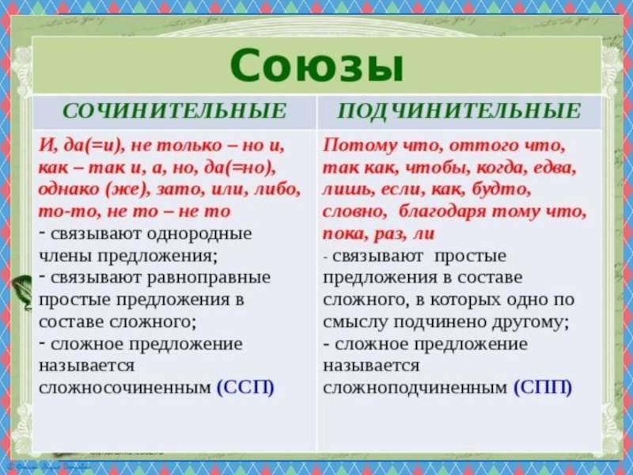

Slide 8
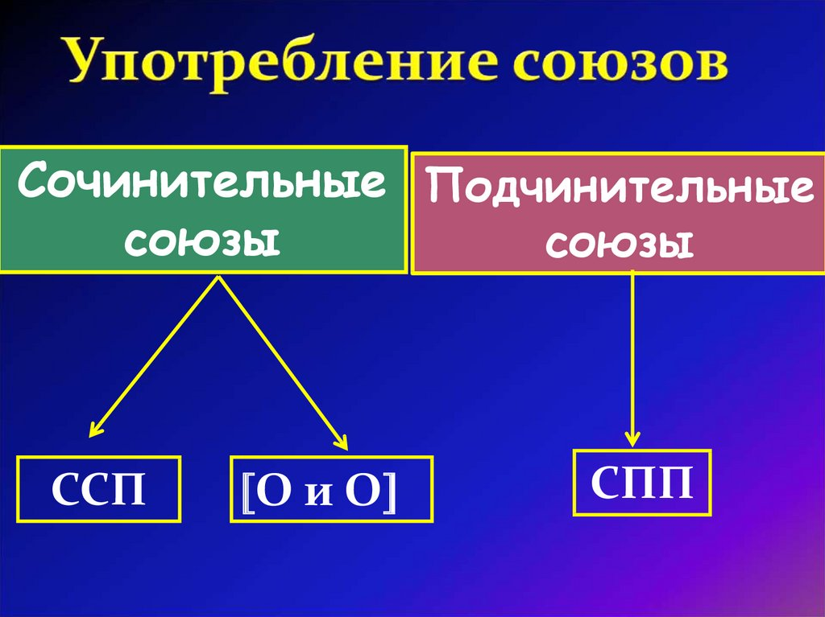

Slide 9
Выпишите сначала ссп, затем Спп. Выделите грамматические основы предложений, части сложных предложений. Союзы обозначьте.
1)Эта история напоминает басню которую написал Крылов. 2)Когда бойцы на линейке построятся он (кот) на левый фланг подходит. 3) Они в дозор уходят и кот за ними отправляется. 4) В лесу нашёл я поляну где белка запасает на зиму грибы. 5) Домой пришёл мокрый но грибы в кладовой остались сухими. 6) Ра_положенные вокруг замка горы сменили зелёный цвет на серый а озеро стало напом_нать заледеневшую сталь.

Slide 10
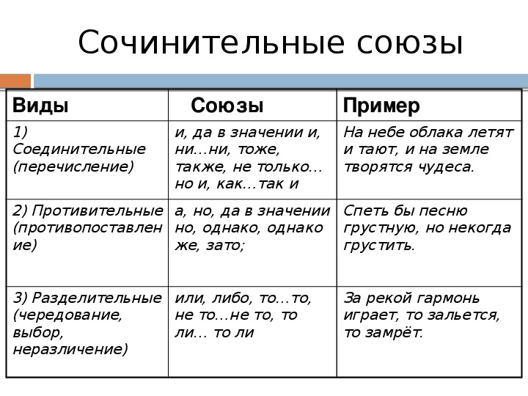

Slide 11
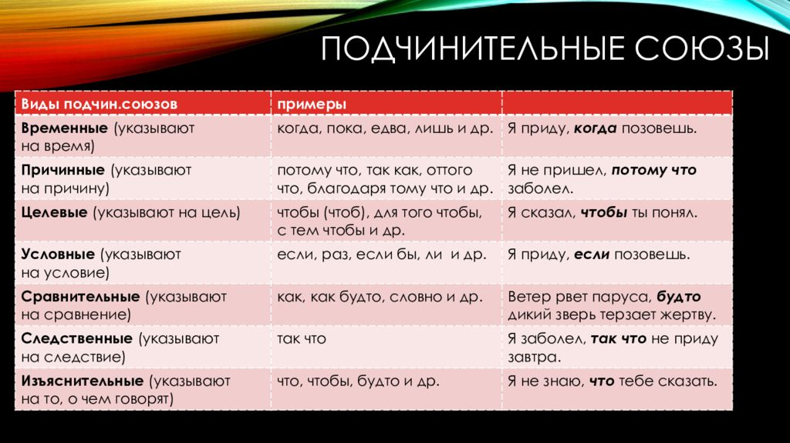

Slide 12
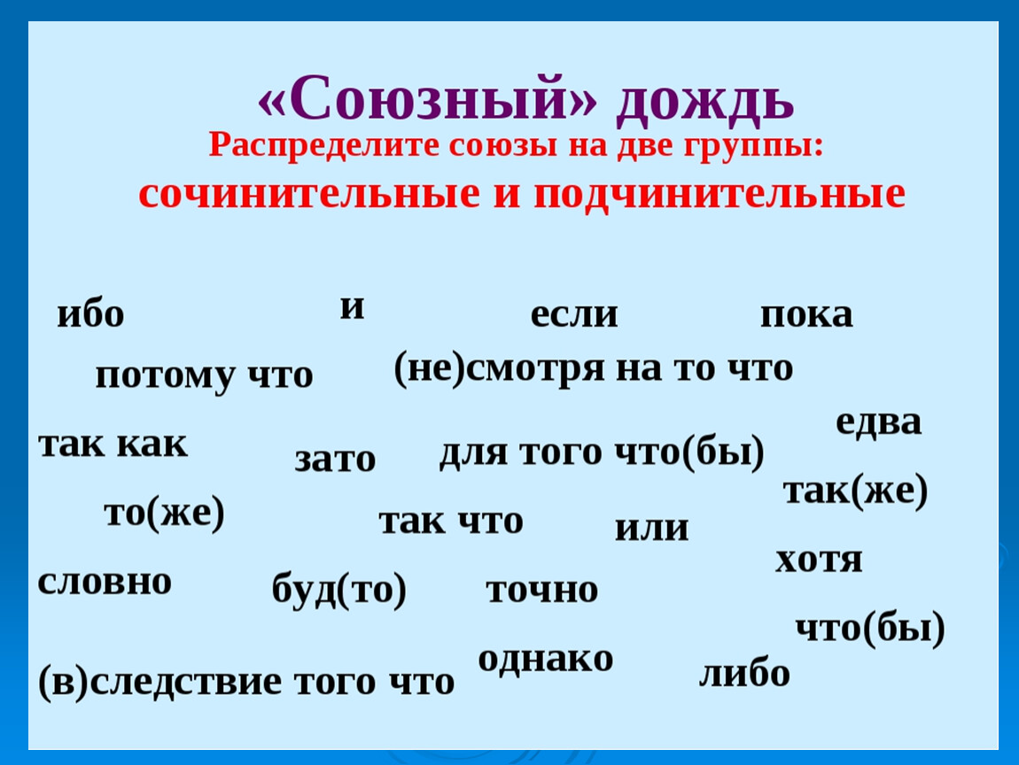

Slide 13
Спишите. Обозначьте грамматические основы. Расставьте знаки препинания. Выделите все союзы. Определите вид союза (п- подчинительный, с- сочинительный). Составьте схемы предложений.
1) Воздух дышит весенним ароматом и вся природа оживляется.
2) Отец сказал что мама вернется с работы поздно.
3) Соловей допел свои последние песни да и другие певчие птицы все перестали петь.
4) Дети с нетерпением ждали когда наконец наступит праздник.
5) Было темно но я все-таки видел и деревья и воду и людей.
6) Бричка ехала прямо а мельница почему-то стала уходить влево.
7)Чтобы добиться осуществления мечты ты должен будешь хорошо постараться.
8) Залает пёс домовый иль ветерок зашелестит в листах темнеющей дубровы иль птица робко пролетит.
9) Актер много готовился к прослушиванию так что он смог получить роль.
10) То истиной дышит всё в ней то всё в ней притворно и ложно.
11) Все кружилось и плыло перед глазами будто дурацкая цветная карусель завертела меня по кругу.
12) Если сейчас пойти прямо на углу повернуть направо сможете выйти прямо к библиотеке.

Slide 14
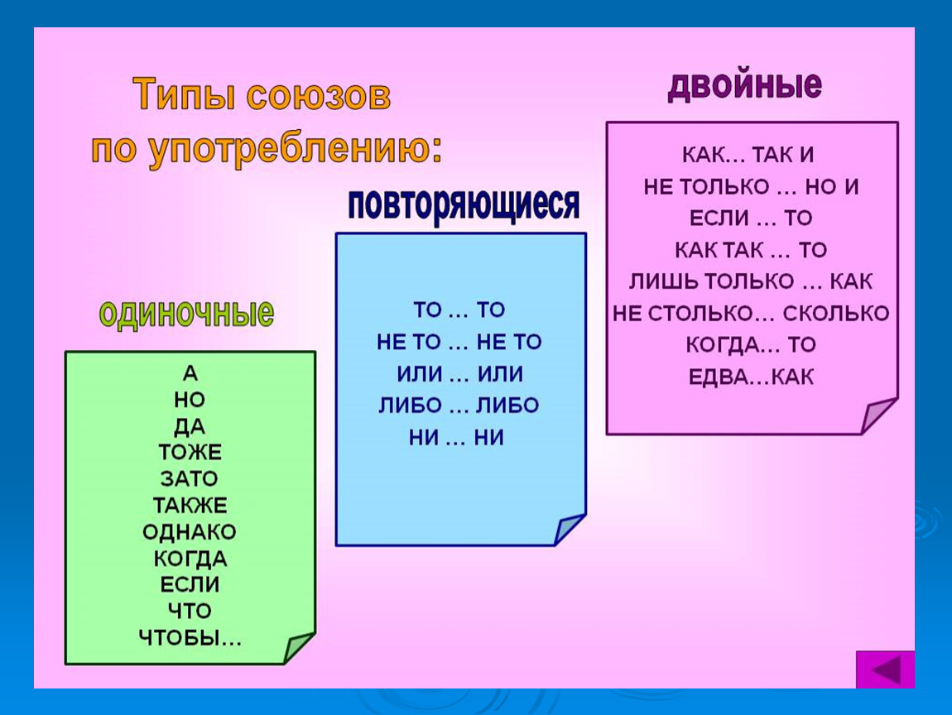

Slide 15
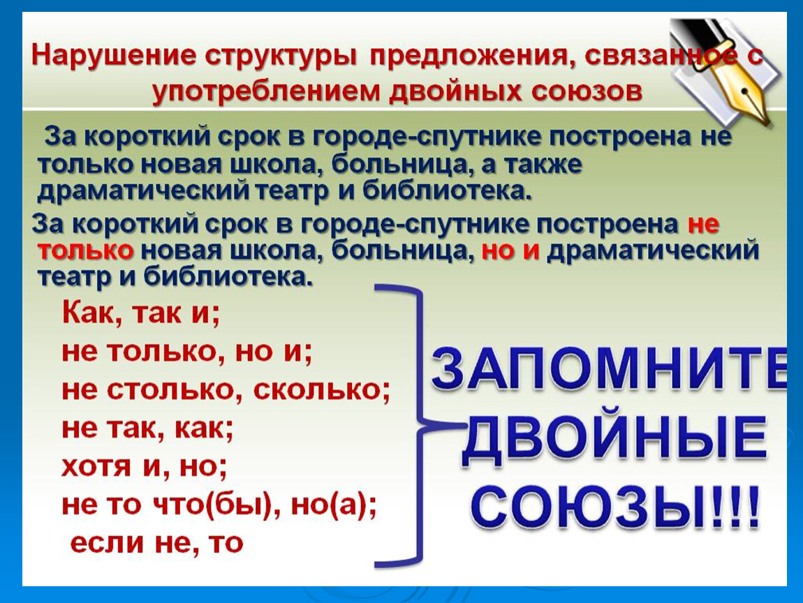

Slide 16
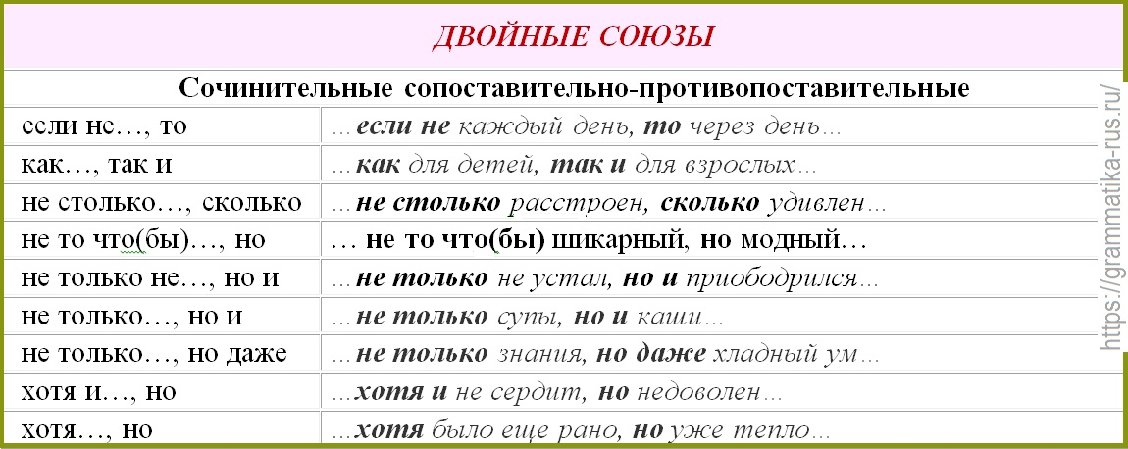

Slide 17
Исправьте грамматические ошибки в предложениях.
Пушкин был первым среди тех, кто не только признавал, а также поощрял литературное дарование Гоголя.
Мой брат увлекается не только баскетболом, а также настольным теннисом.
Композитор как писал либретто для оперетт, так и симфоний.
Профессор читал не только лекции, но и проводил практические занятия со студентами.
Туманы в Лондоне бывают если не каждый день, но через день непременно.
Я имею поручение как от судьи, но и от всех наших знакомых.
Зарево распространилось не только над центром города, сколько далеко вокруг.

Slide 18
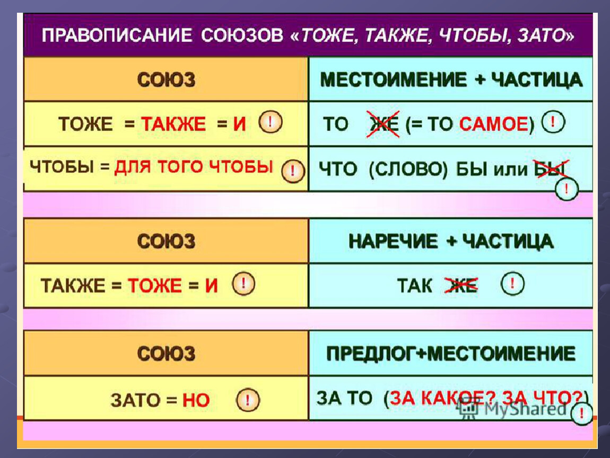

Slide 19
Перепишите предложения, раскрывая скобки, объясните слитное и раздельное написания союзов.
1)Что (бы) он ни говорил, что (бы) ни предлагал, его слушали так, как будто то, что он предлагал, давно известно и есть то самое, что нужно.
2) Надо было дождаться мулов во что (бы) то ни стало.
3) Я решил пойти один на болото караулить — пошел на то (же) место и все так (же) сделал, как тогда.
4) К вечеру мы торопились домой, что (бы) на следующий день повторить то (же) путешествие.
5)За день мы чу..ствовали усталость. За (то) как пр..ятно быть в лесу и соб..рать ягоды!
6) (В)течени.. нескольких часов моё ведёрко было так (же) полно, как и у ребят.
7) Грянул выстрел, (за)тем все стихло.
8) Берись за(то), к чему ты сроден, коль хочешь, чтоб в делах успешный был конец.
9)Отец также был печален; ему так(же), как и мне, жалко было покидать Багрово.
10)О людях нужно судить по(тому), сколько и как они в жизни сделали.
11)И что(бы) она ни делала – все у нее выходит красиво.
12)От(того), какие сведения принесут разведчики, зависело многое.

Slide 20


